Slide 1
Application for E-Learning
Developed for Hackaton Semesta 2022
http://www.free-powerpoint-templates-design.com

Slide 2

Present
01
Dasar Ide
Hal – hal yang mendasari munculnya ide ini.
02
Application for E-Learning
Merupakan eksekusi ide di atas.
03
Alur Program
Alur program Application for E-Learning.
04
Screenshot Aplikasi
SS tampilan aplikasi.

Slide 3
Dasar Ide
Mengapa saya membuat Aplikasi ini ?

Slide 4
Dasar Ide
Menghafal dengan Mengulang
Salah satu cara untuk menghafal adalah dengan mengulang-ulang pelajaran.
Pengalaman saya yang sering kesulitan dalam belajar mandiri terutama yang berhubungan dengan hapalan.
Pengalaman dari orang tua tentang cara belajar yang cukup efektif, yaitu dengan mengerjakan soal – soal ujian tahun sebelumnya.
Cara belajar tersebut saya praktekan dan hasilnya cukup bagus. Alhamdulillah
Mengerjakan soal secara manual cukup menyulitkan saya karena harus bolak –balik membuka soal dan kunci jawaban.
Hackaton Semesta 2022

Slide 5
APEL
Application for E-Learning

Slide 6
Application for E-Learning
Fitur Unggulan
User Management
Berbasis Web sehingga tidak memerlukan instalasi di sisi klien
Jawaban benar langsung ditampikan ketika user selesai menjawab, sehingga ketika dilakukan berulang-ulang maka jawaban benar ini akan selalu di ingat
Aplikasi ini mempunyai 2 role user yaitu Administrator yang bisa menginput soal2 tes dan User sebagai pengguna akhir aplikasi.
Pengembangan Lanjutan
Teknologi
APEL bisa dikembangkan menjadi sebuah aplikasi pembelajaran secara daring.
Teknologi yang digunakan untuk membangun aplikasi ini menggunakan PHP, MySQL, HTML dan Javascript dengan framework yang digunakan adalah YII.

Slide 7
Alur Program
Application for E-Learning

Slide 8
ALUR PROGRAM
MULAI
Tidak
Modul Tersedia ?
Secara garis besar APEL dapat kami jelaskan seperti dalam alur program berikut ini.
Tambah Modul
Ya
Pilih Modul TO
Kerjakan TO
Tampilkan Hasil
Ulang test ?
Ya
Tidak
Selesai

Slide 9
Screen Shot
Application for E-Learning

Slide 10
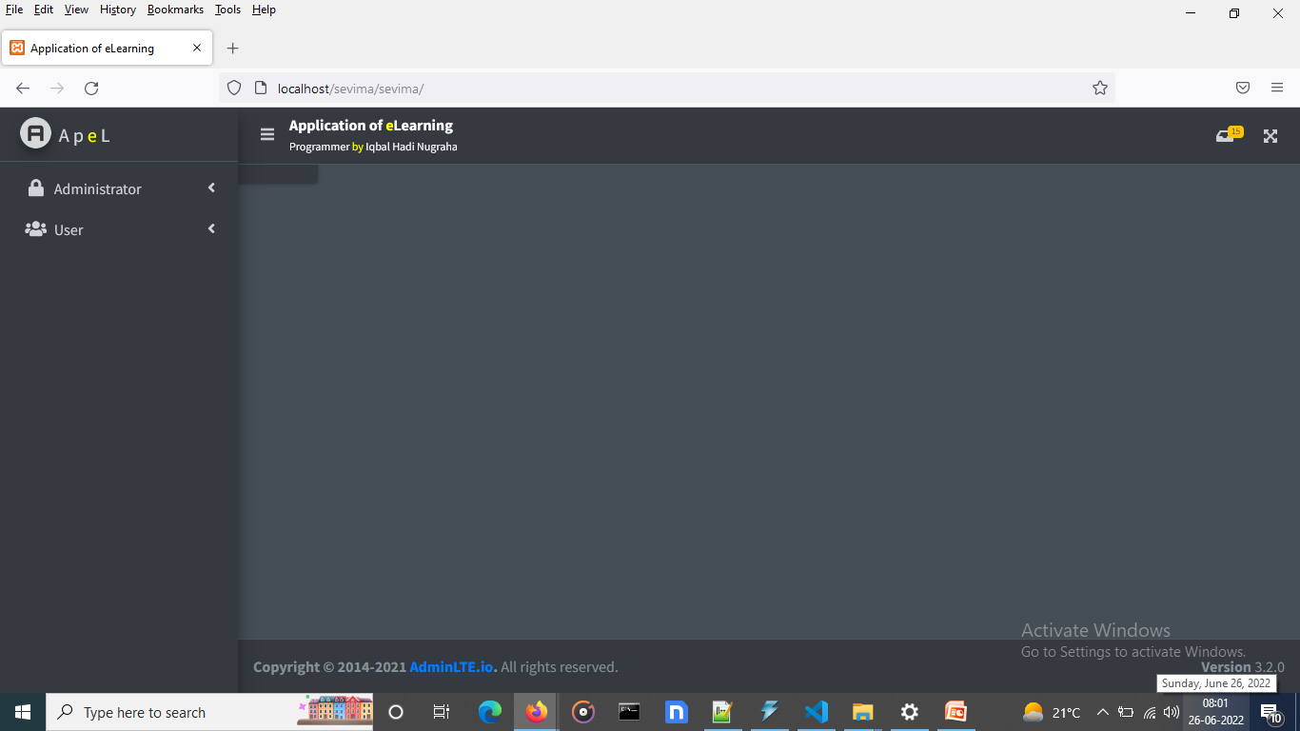
Screen Shot APEL
Halaman Dashboard

Slide 11
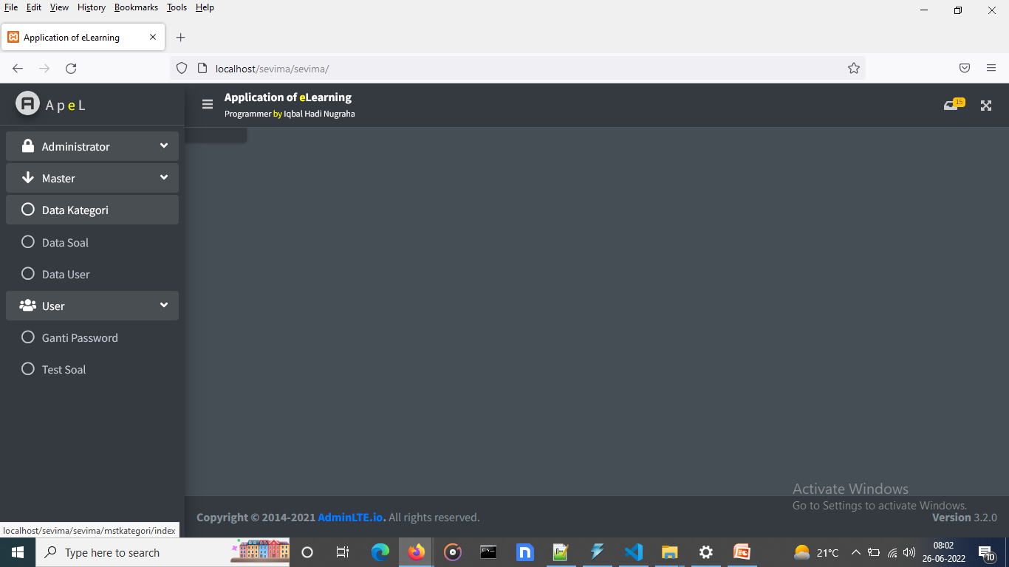
Screen Shot APEL
Halaman Menu

Slide 12
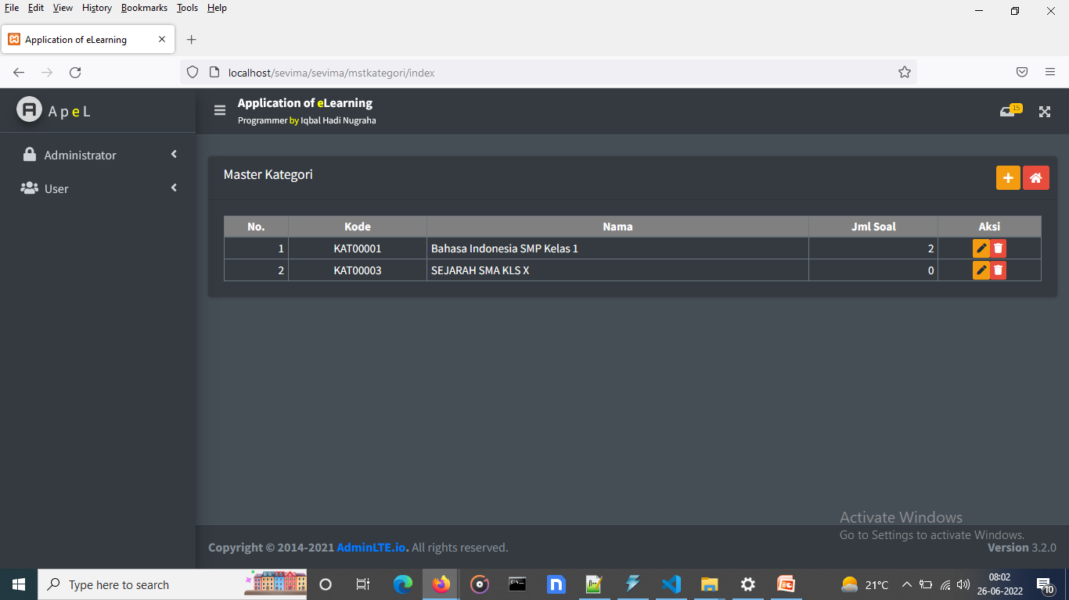
Screen Shot APEL
Halaman Master Kategori

Slide 13
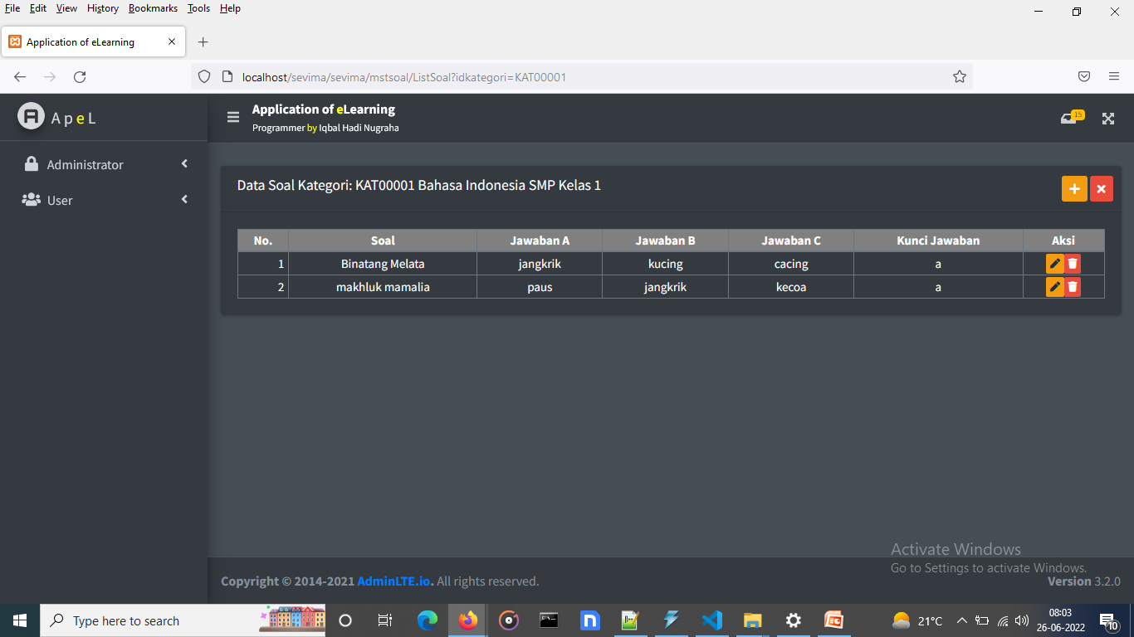
Screen Shot APEL
Halaman Edit Soal

Slide 14
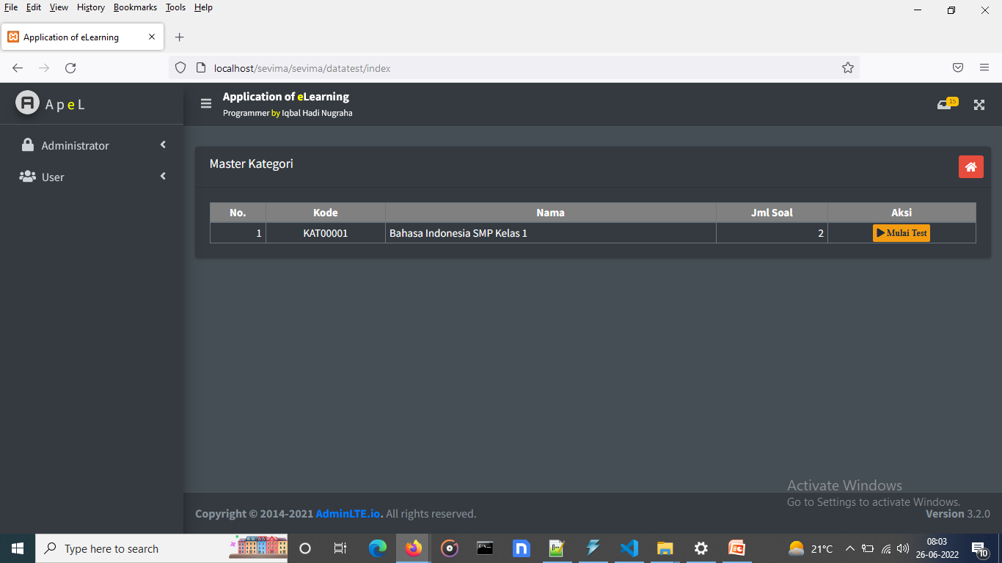
Screen Shot APEL
Halaman Test

Slide 15
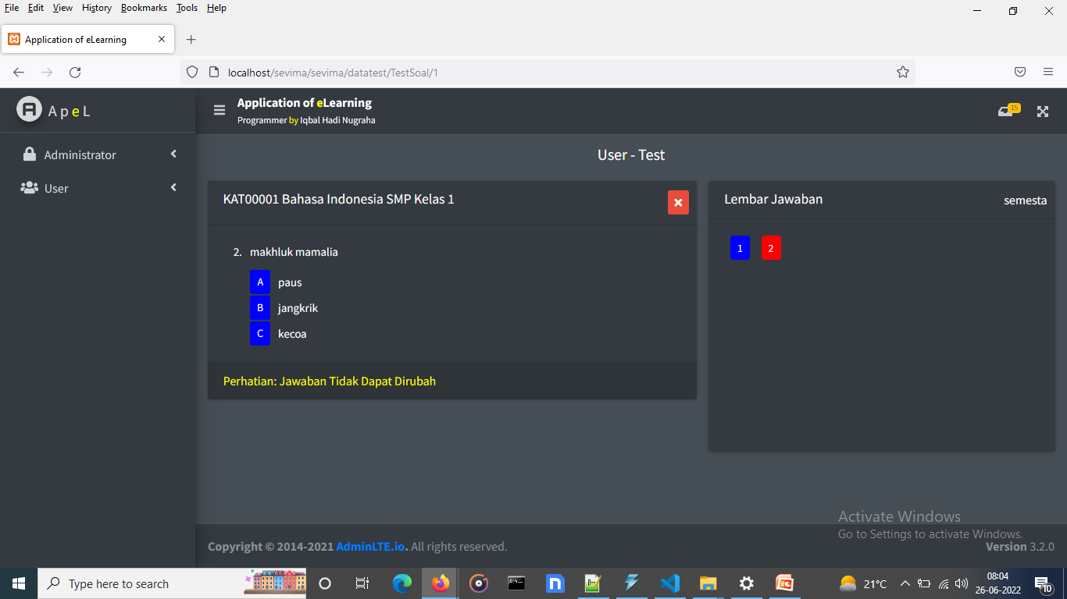
Screen Shot APEL
Halaman Test

Slide 16
TERIMA KASIH
Atas kesempatan yang telah diberikan

